Slide 1
ДГ “Веселушко” гр.Бургас
Група “Пчелички”
Учител Хистина Гайдарджиева
27. 03. 2020 година

Slide 2
Дневен режим
Прием на децата | 7:00 ч – 8:15ч
Утринна гимнастика | 8:15ч - 8:30ч
Закуска | 8:30ч – 9:00ч
Основни и допълнителни форми на педагогическо взаимодействие | 9:00ч – 10:00ч
Междинна закуска | 10:00ч – 10:30ч
Свободни игри и дейности по интереси | 10:45ч – 11:30ч
Обяд и подготовка за сън | 12:00ч -12:30ч
Следобеден сън | 12:30ч -15:30ч
Тоалет след сън | 15:30ч -16:00ч
Следобедна закуска | 16:00ч – 16:20ч
Педагогическа ситуация | 16:30ч-17:00ч

Slide 3
Добро утро , ранобудни “Пчелички”.
Време е за нашата утринна гимнастика, а след това и за закуска.
Днес преди обед ще работим по Околен свят , а следобед по Български език и литература.
https://www.youtube.com/watch?v=DyepTagaU58&list=PL7xnRIWcMoSbnQdTxk_0ZvnoWdARc0R_J

Slide 4
Започваме с Околен свят и темата “Кой какво работи?”
Задачи:
1.Формиране на представи за професиите
2.Разбиране и различаване на професиите
3.Възпитаване на уважение към труда на хората

Slide 5
1.Разгледайте картинките и кажете кои професии са показани.
2. Разкажете на децата за различните професии и необходимите им средства.

Slide 6
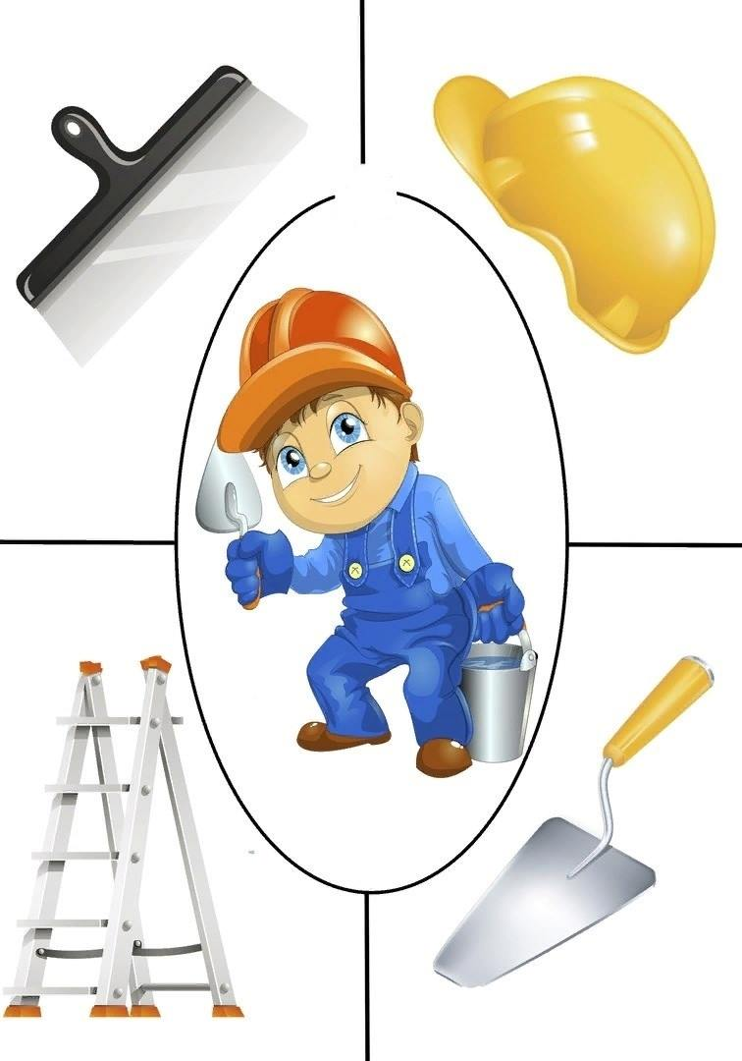
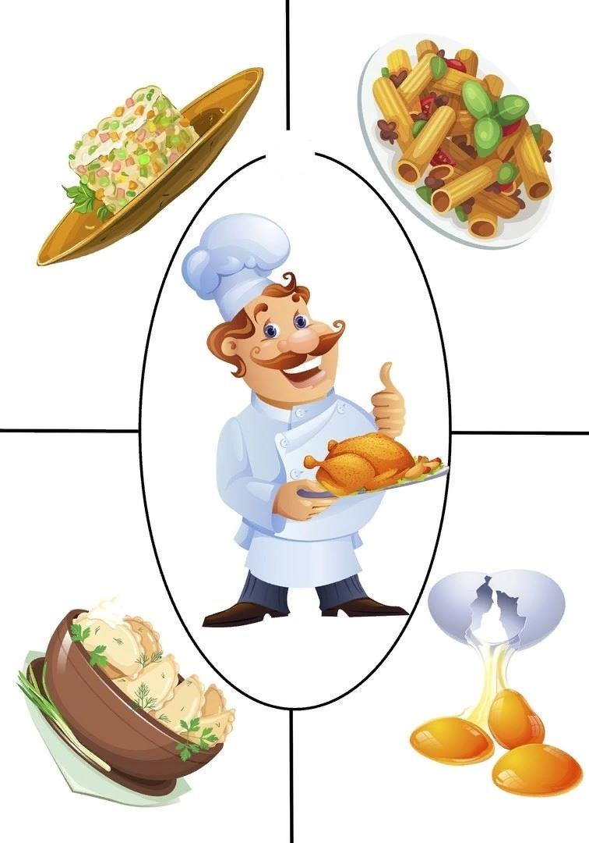

Slide 7
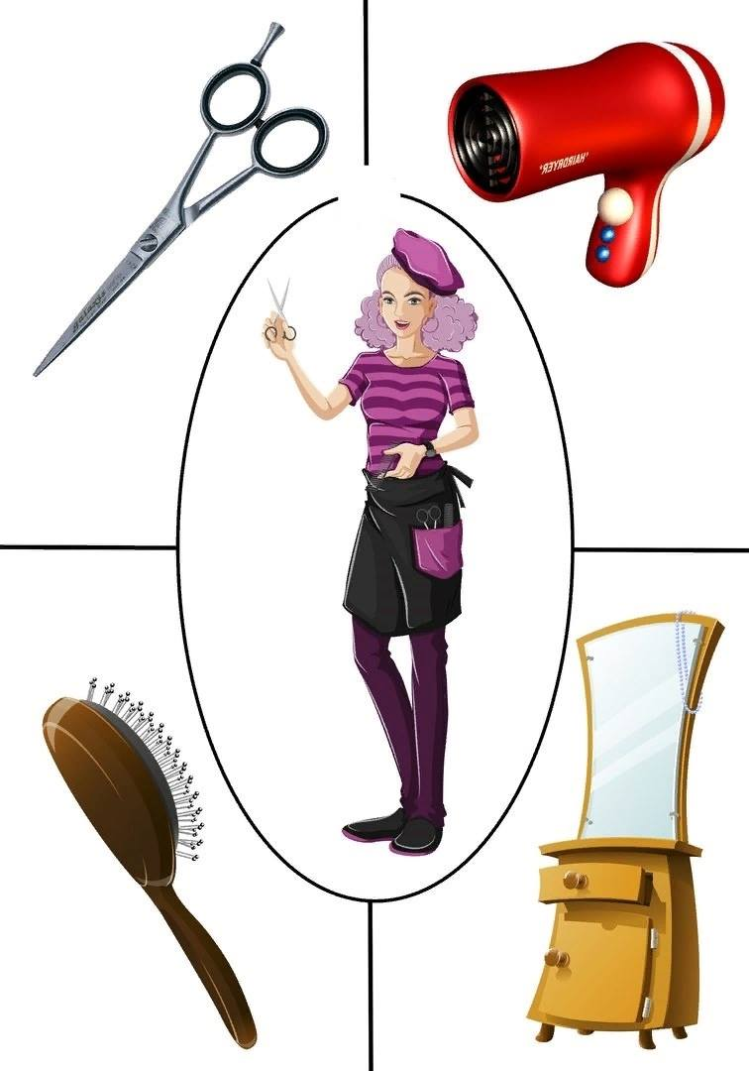
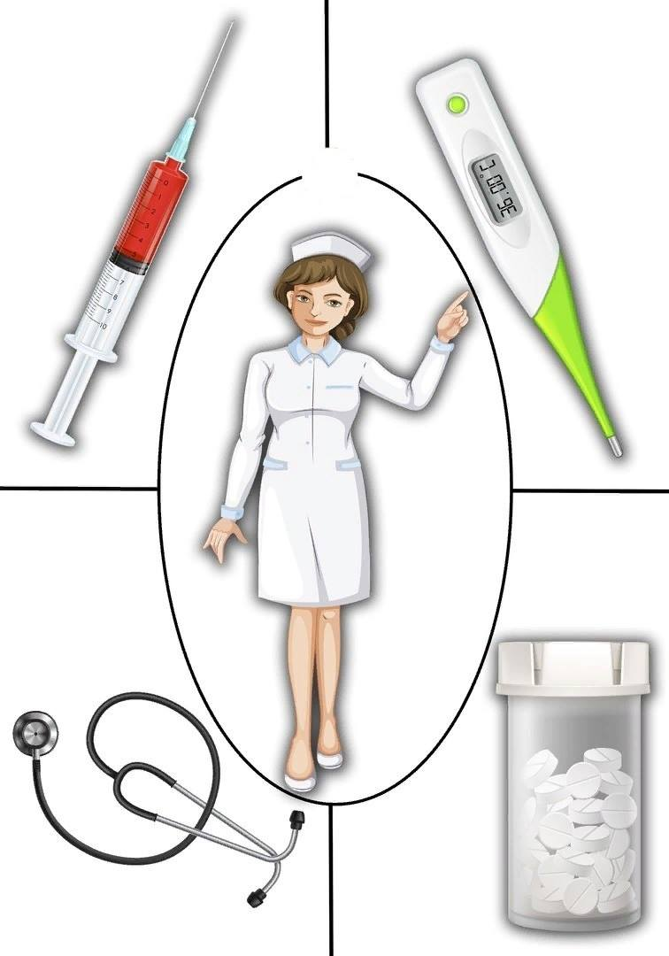

Slide 8
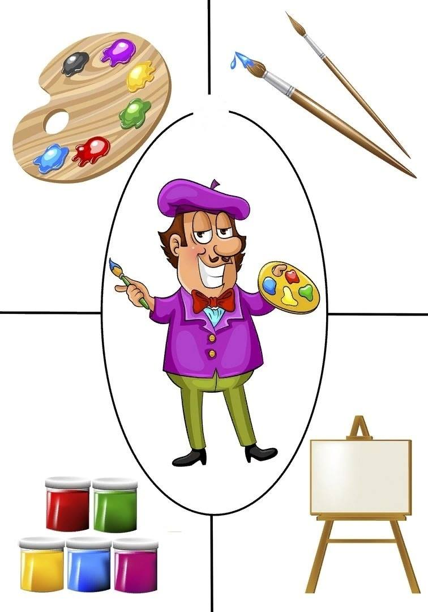
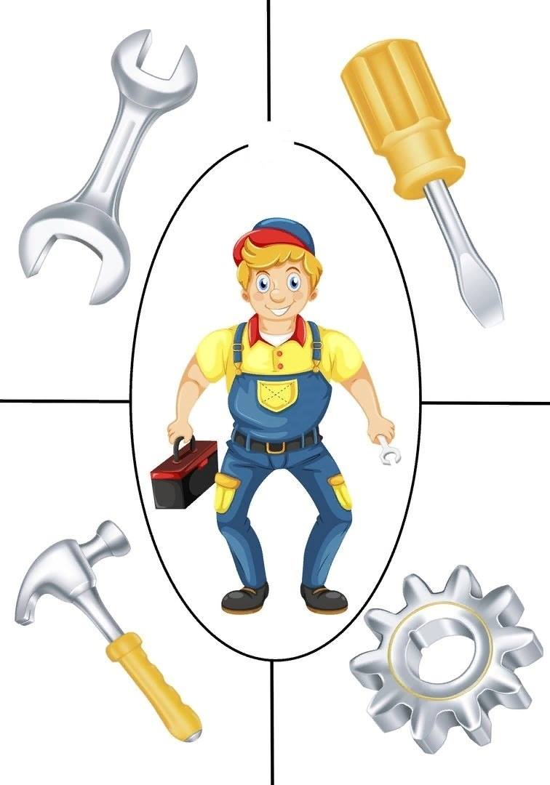

Slide 9
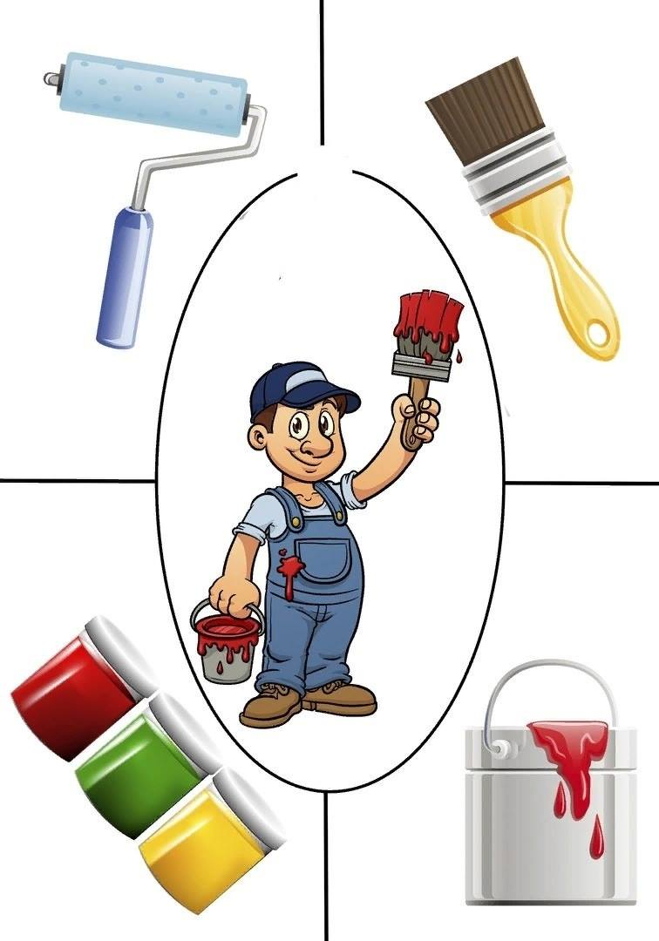
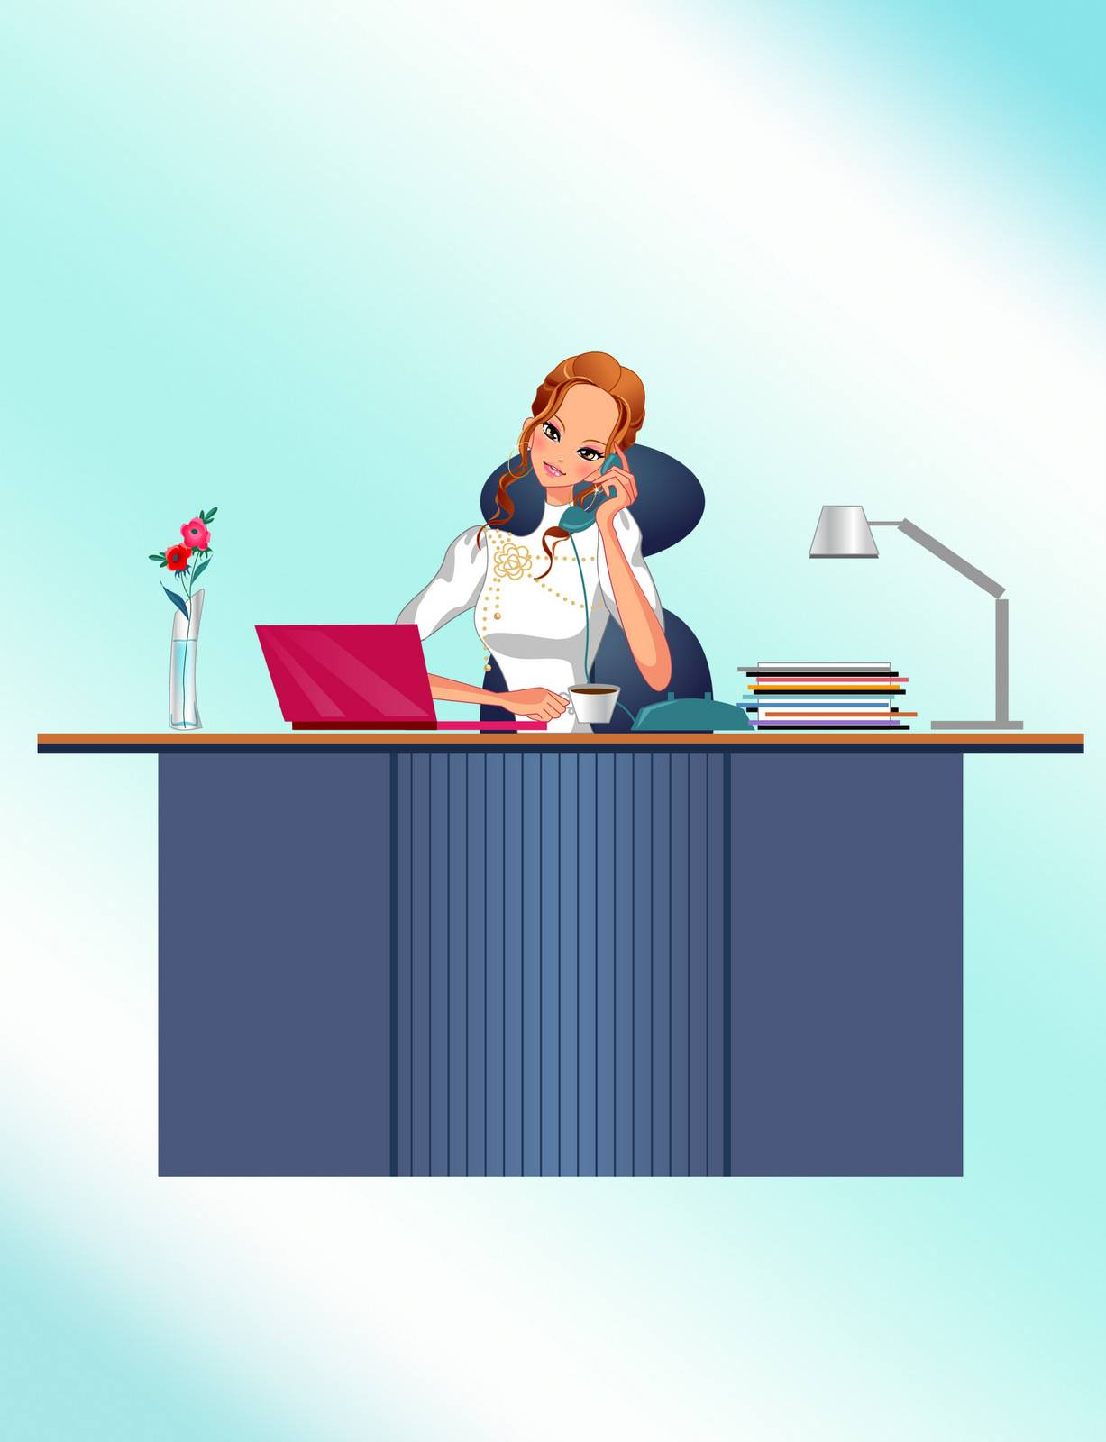

Slide 10
Какви други професии има и с какво са полезни на хората, ще разберем от презентацията. Последвайте линка.
https://www.slideshare.net/vesiii/6-54262238?qid=eddb78e4-554a-4b6b-89ad-4e0acf1315d8&v=&b=&from_search=1

Slide 11
Започваме работа по учебните ни тетрадки на страница 51.
https://www.e-uchebnici.com/open_book/os2gr.html?fbclid=IwAR1ZY0YJeOGkgXRLeKGZr1Bhn7Rkkq5oZ9G10Pb9Tl3iG2EvNEKPtw9UL_o
1.Разгледаите картинката и кажете кои са нарисуваните професии.
2. Кой строи?
3.Кой шие?
4.Кой готви?
5.Оцветете картинките.

Slide 12
Мили деца, днес видяхме колко много професии има и колко са важни всичките за нас. Разбрахме, че всяка професия си служи с различни инструменти. Време е за почивка, но ако не сте изморени предлагам ви картинки, които да оцветите.
/http://www.lyuboznaiko.com/index.php/2012/05/%D0%BA%D0%B0%D1%80%D1%82%D0%B8%D0%BD%D0%BA%D0%B8-%D0%B7%D0%B0-%D0%BE%D1%86%D0%B2%D0%B5%D1%82%D1%8F%D0%B2%D0%B0%D0%BD%D0%B5-%D0%BF%D1%80%D0%BE%D1%84%D0%B5%D1%81%D0%B8%D0%B8

Slide 13
След почивката е време да продължим по Български езика и литература.
Темата по която ще работим е “В къщи днес какво се случи...” Задачи:
1.Затвърдяване на уменията за участие в беседа по серия от картинки
2.Съставяне на кратък текст по картинки
3.Активизиране на думи с времемво значение – вчера,днес,снощи

Slide 14
Семейството е много важно за човека. В щасливи или тъжни моменти всеки от нас търси своето семейство. Знаеш ли какво наричаме семейство? От колко души е съставено едно семейство? Какви отговорности има всеки един?Ще научим сега, като последваме линка.
https://ucha.se/watch/4008/moeto-semeystvo

Slide 15
Попитайте децата, какво обичат да правят със семейството си. Да разкажат какво сте правили заедно вчера, снощи и днес.
Преминете към учебните тетрадки на страница 54.
https://www.e-uchebnici.com/open_book/bel2gr.html
1.Какво се е случило сутринта?
2.Какво са правили заедно с мама през дена?
3.Кого са посрещнали ?
4.Какво са правили с баба?
5.Какво се е случило?
6.Кой е помогнал? Оцвети кръгчето .
7.Помогни на полицая да стигне до своята кола.

Slide 16
Мили “Пчелички”, днес заедно научихме за различните професии.Какво работят мама и тати.Разбрахме, че семейството е много важно за всички нас. Сега ви пожелавам приятни почивни дни и до понеделник, когато ще бъдем отново заедно.

Slide 17
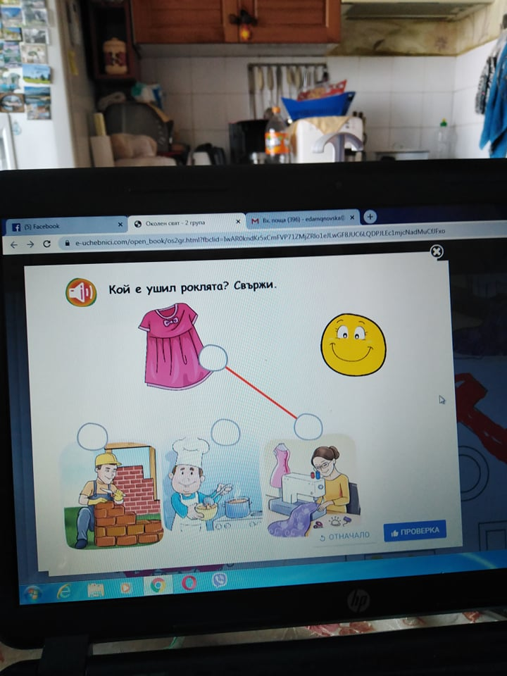
Снимки от днес

Slide 18
